Slide 1
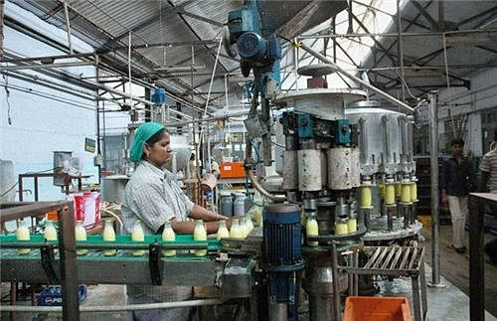
স্বাগতম

Slide 2

পরিচিতি
আল আলিমুল রাজি।
সহকারী অধ্যাপক।(অর্থনীতি)
মোবাইল: ০১৭৪৬৯৬৯৯৯৮।
Email: razibsirap@gmail.com
দাউদপুর বালিকা উচ্চ বিদ্যালয় ও কলেজ।
দাউদপুর, নবাবগঞ্জ, দিনাজপুর।
শ্রেণি: একাদশ।
বিষয়: অর্থনীতি ১ম পত্র।
অধ্যায়: সপ্তম।
সময়: ৪৫ মি:।
তারিখ: 2৮/03/2020

Slide 3
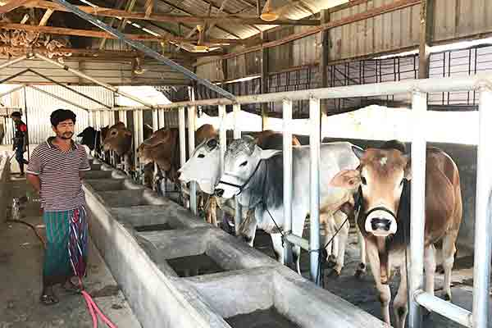
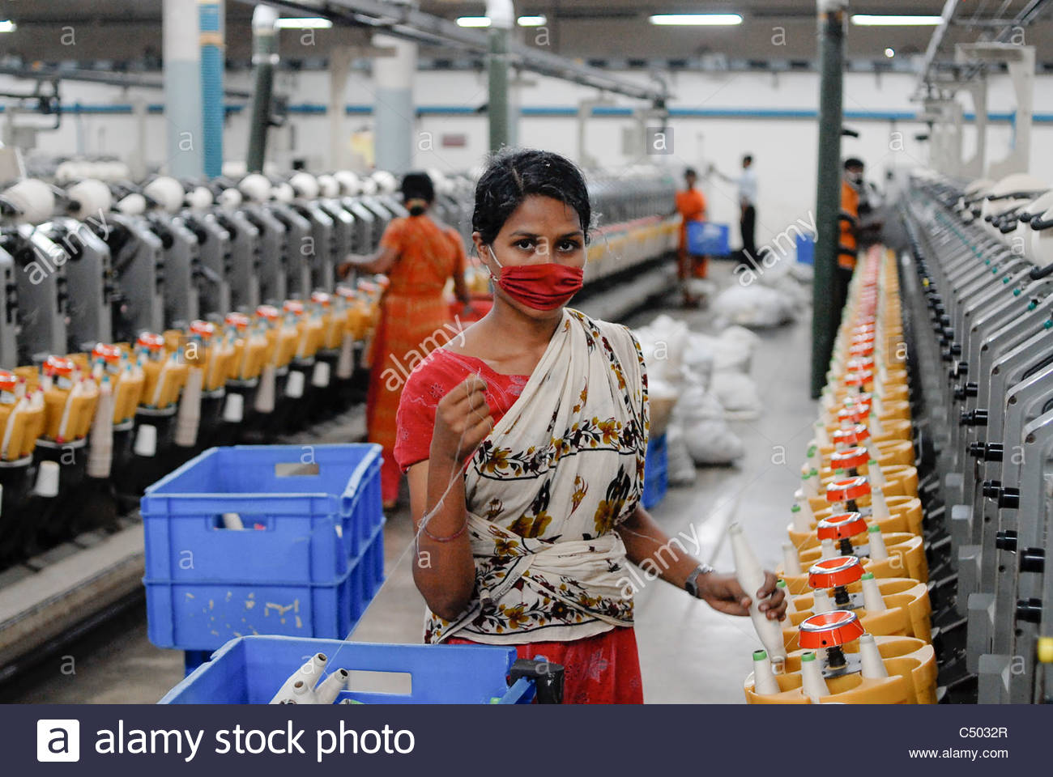
গরুর ফার্ম
সুতা উৎপাদন
উপরের ছবি গুলো কিসের?
উত্তর : একটি ছোট গরুর ফার্ম ও একটি সুতা উৎপাদন ফার্ম।

Slide 4
পাঠের বিষয়
একক মালিকানা কারবার
(Single Entrepreneuship Business)

Slide 5
শিখন ফল
একক মালিকানা কারবার কাকে বলে তা বলতে পারবে ।
একক মালিকানা কারবারের সুবিধা ব্যাখ্যা করতে পারেব।
একক মালিকানা কারবারের অসুবিধা ব্যাখ্যা করতে পারেব।

Slide 6
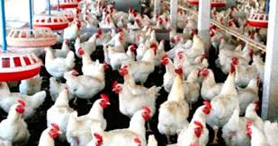
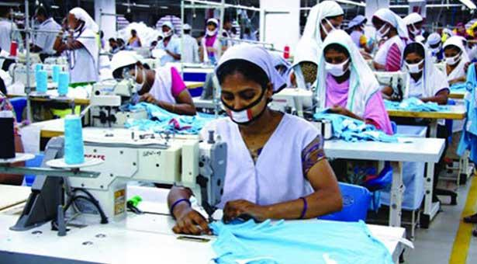
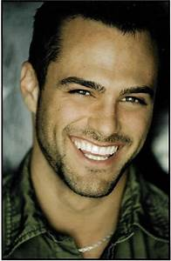

যুবক রফিকের পোল্ট্রি ফার্ম
মতিন সাহেবের গার্মেন্টস
উপরের ছবিতে যে উৎপাদন প্রতিষ্ঠান বা কারবারের ছবি দেখা যাচ্ছে তা একক মালিকানা কারবার প্রতিষ্ঠান কারন বাম পার্শ্বের কারবারের মালিক যুবক রফিক এবং ডান পার্শ্বের কারবারের মালিক মতিন সাহেব।

Slide 7
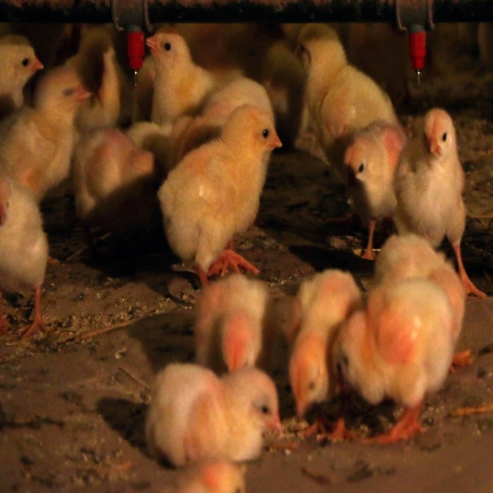
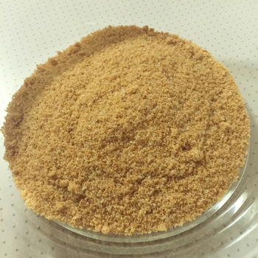
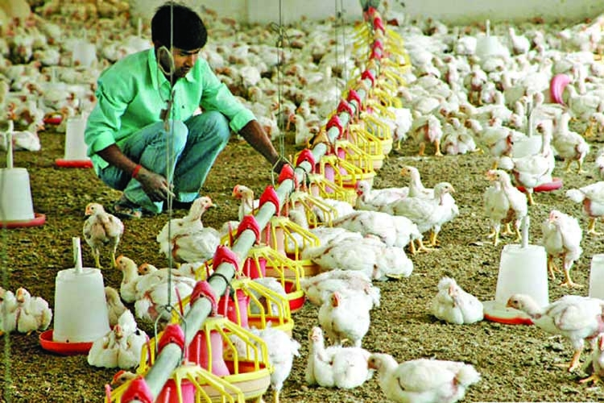
বাচ্চা সংগ্রহ
খাদ্য সংগ্রহ
ফার্ম দেখাশুনা
কোনো বেসরকারি প্রতিষ্ঠানের মালিক একজন হলে তাকে প্রতিষ্ঠানের তত্ত্বাবধান, ব্যবসায়ের পরিকল্পনা, ঝুঁকি বহনসহ সব দায়িত্বই পালন করতে হয়। এধরনের প্রতিষ্ঠানকে একক মালিকানা কারবার বলে।
যুবক রফিককে বাচ্চা সংগ্রহ, খাদ্য সংগ্রহ, ফার্ম তত্ত্বাবধান, ব্যবসায়ের পরিকল্পনা, ঝুঁকি বহনসহ সব দায়িত্বই পালন করতে হয়। মতিন সাহেবের একই অবস্থা।

Slide 8

একক কাজ
সময় : ০৩মি:
একক মালিকানা কারবার কাকে বলে?
কোনো বেসরকারি প্রতিষ্ঠানের মালিক যদি একজন হয়, তাহলে তাকে একক মালিকানা কারবার বলে।

Slide 9


একক মালিকানা কারবারের সুবিধা
দ্রুত সিদ্ধান্ত গ্রহন
পরিচালনার ক্ষেত্রে দক্ষতা
পরিচালনার ক্ষেত্রে দক্ষতা: একক মালিকানা কারবারে উদ্যোক্তা বিশেষ দক্ষতা দেখানোর সুবিধা পায়। তাই সে কারবারকে সাফল্যমন্ডিত করার জন্য আপ্রান চেষ্ঠা করে।
দ্রুত সিদ্ধান্ত গ্রহন: একক মালিকানা কারবারে মালিক যে কোনো সিদ্ধান্ত দ্রুত গ্রহন করতে পারে

Slide 10
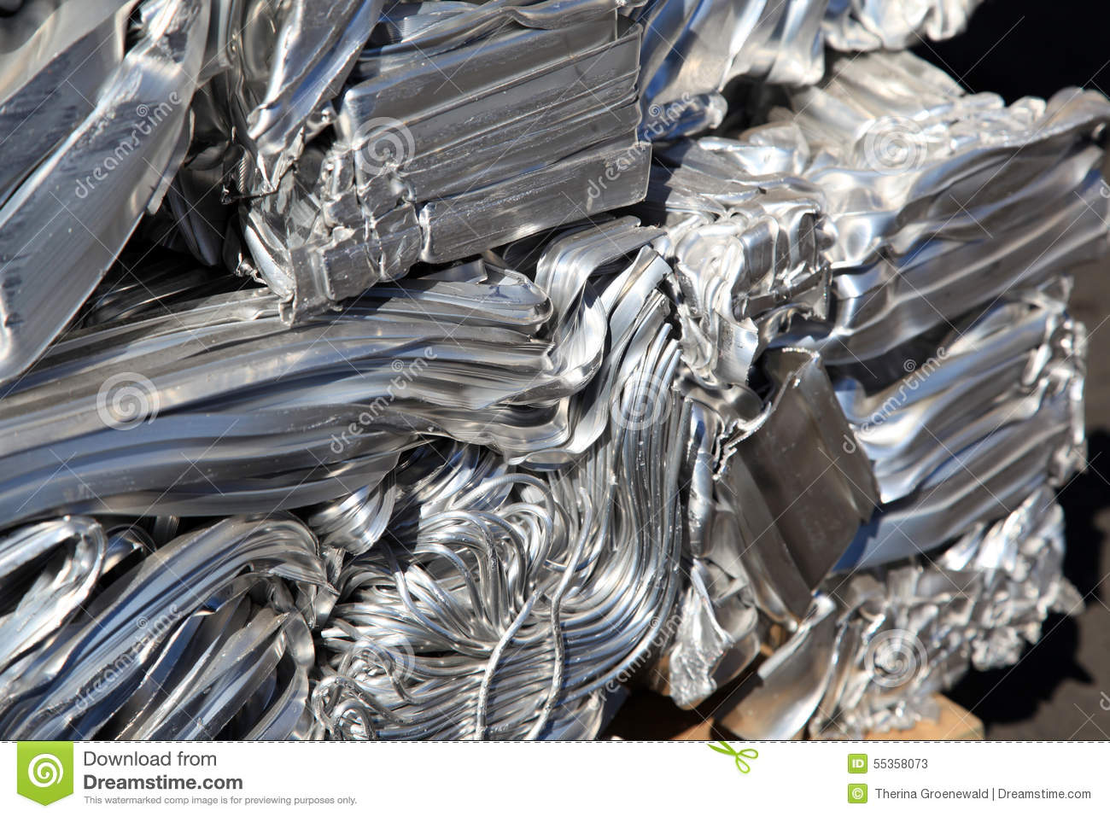
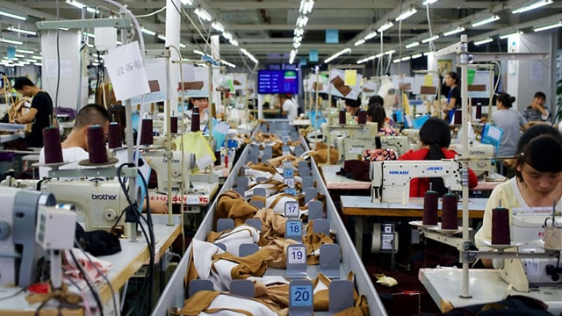
একক মালিকানা কারবারের সুবিধা
অপচয় রোধ করা হয়
উন্নত উৎপাদন পদ্ধতির ব্যবহার
উন্নত উৎপাদন পদ্ধতির ব্যবহার: উদ্যোক্তা সব সময় তার ব্যবসার উন্নতি চায় একারনে সে উন্নত উৎপাদন পদ্ধতি ব্যবহার করে।
অপচয় রোধ করা হয়: উদ্যোক্তা নিজেই মুনাফার সম্পুর্ন অংশ ভোগ করে তাই তিনি সব ধরনের অপচয় রোধ করার জন্য সর্বদা সচেষ্ঠ থাকে।

Slide 11


একক মালিকানা কারবারের সুবিধা
মালিক-শ্রমিক সুসম্পর্ক
গোপনীয়তা রক্ষা
গোপনীয়তা রক্ষা: একক মালিকানা কারবারে মালিক নিজেই পরিচালনা করে তাই ব্যবসায়ের সকল গোপনীয়তা বজায় থাকে।
মালিক-শ্রমিক সম্পর্ক: এধরনের কারবারে মালিক ও শ্রমিকের মধ্যে সর্বদা সুসম্পর্ক থাকে।

Slide 12
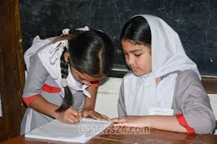
জোড়ায় কাজ
সময়: ৫ মিনিট
একক মালিকানা কারবারের ৫টি সুবিধা লিখ?
উত্তর:মালিক-শ্রমিক সুসম্পর্ক, গোপনীয়তা রক্ষা, অপচয় রোধ করা হয়, উন্নত উৎপাদন পদ্ধতির ব্যবহার ও দ্রুত সিদ্ধান্ত গ্রহন

Slide 13
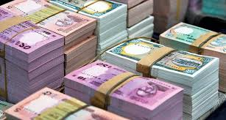
একক মালিকানা কারবারের অসুবিধা
ছোট পোল্ট্রি ফার্ম
মুলধনের অভাব
মুলধনের অভাব: বড় আকারের কারবার গড়ে তুলতে হলে যে পরিমান মূলধন প্রয়োজন তা একজন মালিকের পক্ষে সংগ্রহ করা সম্ভব নয়।
কারবারের আয়তন: একক মালিকানা কারবার খুব বড় আকারের হতে পারে না।

Slide 14
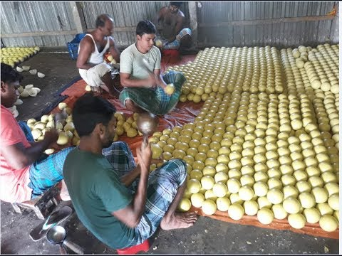
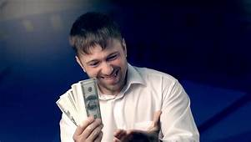
একক মালিকানা কারবারের অসুবিধা
বল সাবান তৈরি
অধিক মূনাফা অর্জনকারি একক কারবারি
সামাজিক মর্যাদা কম: একক মালিকানা কারবারের মালিক কোনো কোনো সময় অনেক মুনাফা অর্জন করে যার পরিমান বৃহদায়তন উৎপাদন প্রতিষ্ঠানের চাইতে বেশী তবু তারা সামাজিক মর্যাদা কম পায়।
বৃহদায়তন উৎপাদন সুবিধা বঞ্চিত : একক মালিকানা কারবারে সীমিত মূলধন থাকে একারনে এখানে উন্নত যন্ত্রপাতি, দক্ষ শ্রমিক, শ্রম বিভাগ ইত্যাদি সুবিধা থাকে না।

Slide 15
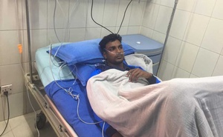
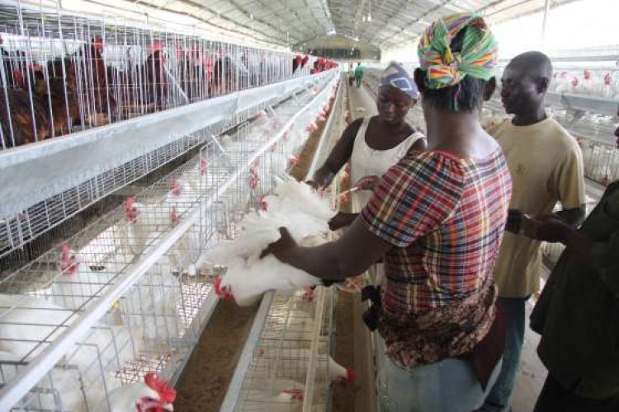
একক মালিকানা কারবারের অসুবিধা
অসুস্থ মালিক
সামান্য বেতনে ১২-১৪ ঘন্টা কাজ করতে হয়
স্থায়িত্বের অভাব: এধরনের কারবারে সাধারনত মালিক ও ম্যানেজার একই ব্যক্তি তাই মালিকের অসুস্থতা, জেল, মৃত্যু ইত্যাদি কারনে কারবারের অস্তিত্ব হুমকির সম্মুখিন হয়।
শ্রমিকদের সুযোগ-সুবিধার অভাব: এধরনের কারবারে শ্রমিকের গ্রাচুয়েটি, প্রফিডেন্ট ফান্ড,বাড়ি ভাড়া ইত্যাদি সুযোগ-সুবিধা থাকে না বরং মালিকের নির্দেশে অতিরিক্ত পরিশ্রম করতে হয়।

Slide 16
জোড়ায় কাজ
সময়: ৫ মিনিট
একক মালিকানা কারবারের ৫টি অসুবিধা লিখ ?
কারবারের আয়তন, শ্রমিকদের সুযোগ-সুবিধার অভাব, সামাজিক মর্যাদা কম, মুলধনের অভাব ও বৃহদায়তন উৎপাদন সুবিধা বঞ্চিত।

Slide 17
মূল্যায়ন
একক মালিকানা কারবারের অসুবিধা কোনটি?
(ক) অগণতাত্রিক। (খ) দুর্নীতি ও স্বজনপ্রীতি।
(গ) ঝুঁকির আধিক্য। (ঘ) সাংগঠনিক জটিলতা।
(২) একক মালিকানা কারবারের বৈশিষ্ঠ্য হল?
অধিক মূলধন।
(ii) দ্রুত সিদ্ধান্ত গ্রহণ
(iii) মালিক শ্রমিক সুসম্পর্ক।
নিচের কোনটি সঠিকঃ
(ক) i ও ii (খ) ii ও iii (গ) iii ও ii (ঘ) i, ii ও iii

Slide 18
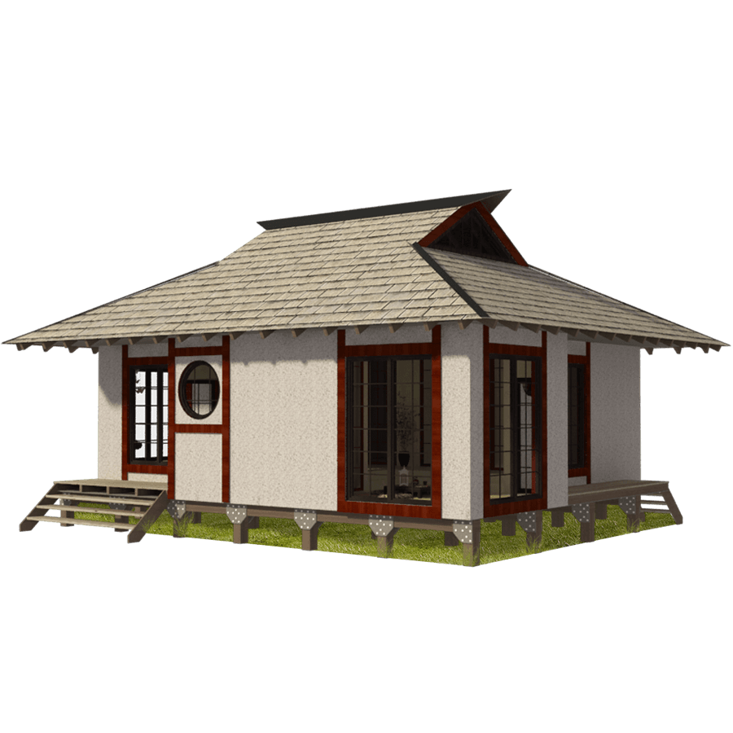
বাড়ির কাজ
তোমাদের নিজ নিজ বাবা-মা বা নিকট আত্বীয়র আছে এমন একটি একক মালিকানা কারবারের নাম লিখে আনবে।

Slide 19

ধন্যবাদ

